Slide 1
Производная функции одной переменной (часть 2)
Введение в математический анализ

Slide 2
План вебинара
Разбор ДЗ – ключевые моменты.
2. Поиск экстремумов.
3. Интерполяция

Slide 3
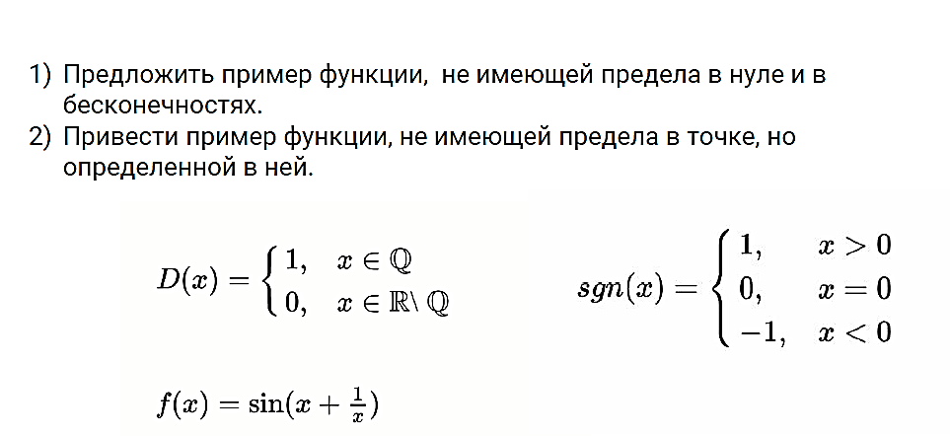
По следам проверки ДЗ
Посмотрите ещё раз на эти задания: в них –
а) больше «степеней свободы»; б) нет ничего сложного; в) они полезны!

Slide 4
Схема решения подобных задач
Гипотеза
Проверка
нет
Ответ
Да
y = sin(1/x)
y=cos(x)
y=(x^2)/x

Slide 5
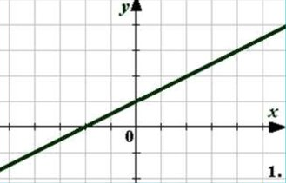
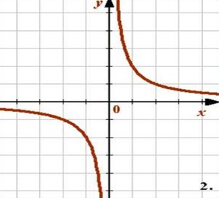
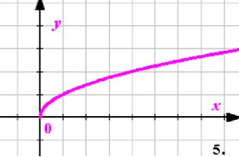
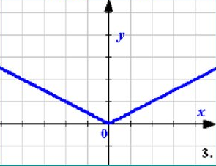
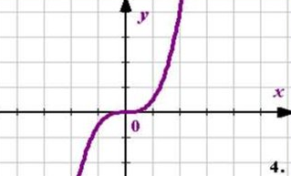
Чётные и нечётные функции
Чётные функции: f(-x) = f(x)
Нечётные функции: f(-x) = - f(x)
Все остальные: функции общего вида

Slide 6
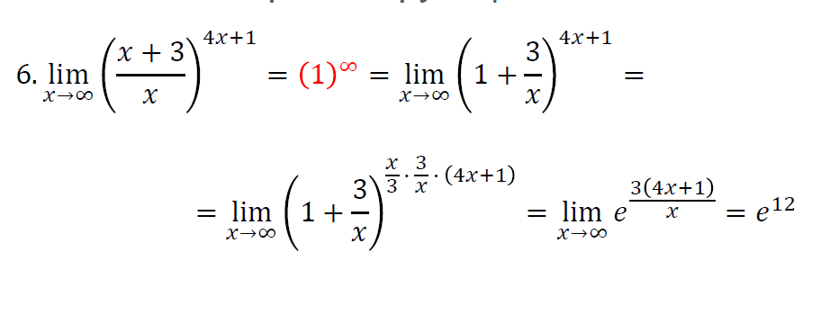
Разбор ДЗ

Slide 7
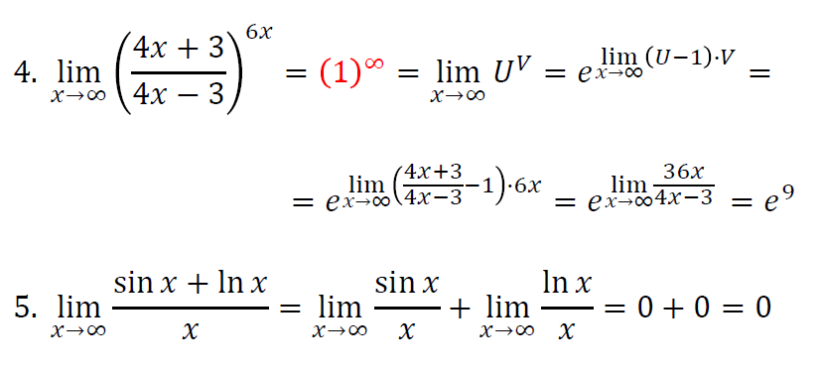

Slide 8
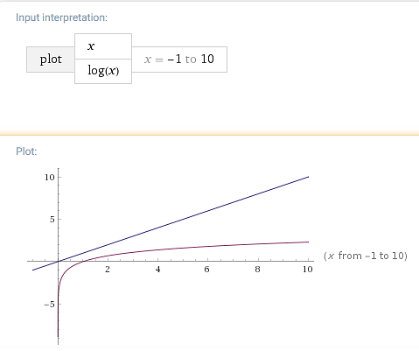
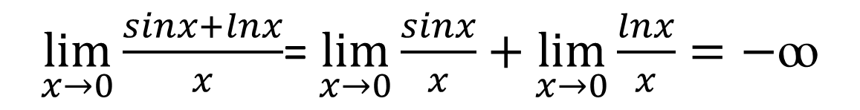
$\lim_{x→0}{\frac{sinx+lnx}{x}}$= $\lim_{x→0}{\frac{sinx}{x}+\lim_{x→0}{\frac{lnx}{x}}=−ꝏ}$

Slide 9
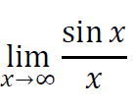

область определения функции;
вывод о характере предела: лево- или правосторонний.
$$\lim_{x→∞}{\frac{sinx+lnx}{x}}$$
НЕ 1-Й ЗАМЕЧАТЕЛЬНЫЙ

Slide 10
Смысл производной
Физический
Геометрический
Мгновенная скорость изменения функции в момент времени x.
Тангенс угла наклона касательной к графику функции y = f(x) в точке х₀.

Slide 11
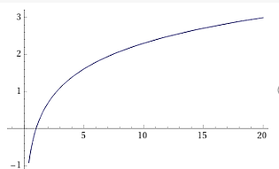
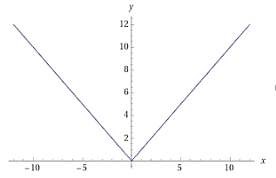
Термины
Критическая точка -- это точка, в которой производная функции обращается в 0 или не существует.
Важно: у критической точки должна быть окрестность (т. е. функция должна быть определена в её окрестности).
Примеры: y = ln(x); y = abs(x).

Slide 12
Термины
Экстремум - это обобщенное понятие локального минимума и максимума функции ( т.е. один словом определяются оба эти противоположных понятия ).
По определению экстремум — это критическая точка, проходя через которую производная меняет свой знак.

Slide 13
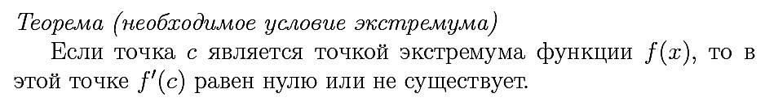
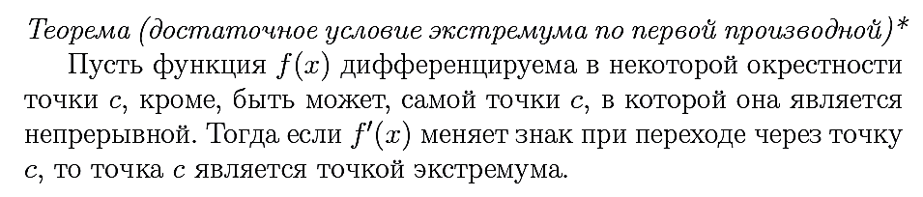
Применение производной для исследования функции на монотонность и экстремумы

Slide 14
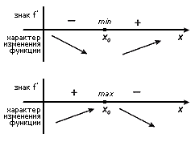
Применение производной для исследования функции на монотонность и экстремумы

Slide 15


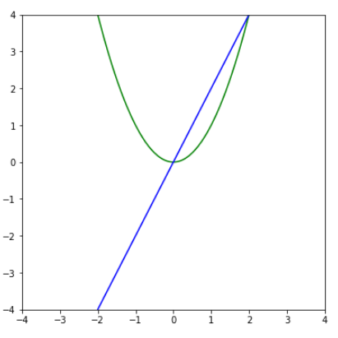
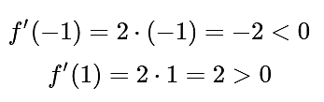
Пример 1

Slide 16


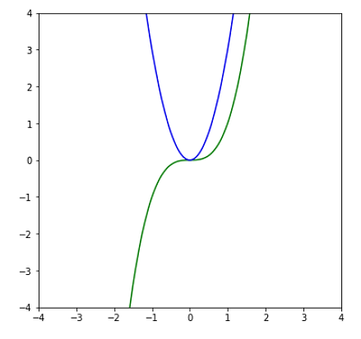
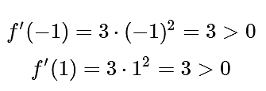
Пример 2

Slide 17


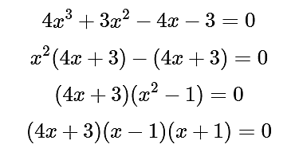

Пример 3
Знак будет меняться только в том случае, если критическая точка входит в производную в нечетной степени.

Slide 18
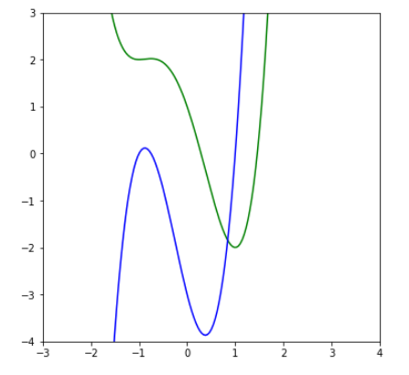
Зелёная линия – функция; синяя – производная.

Slide 19
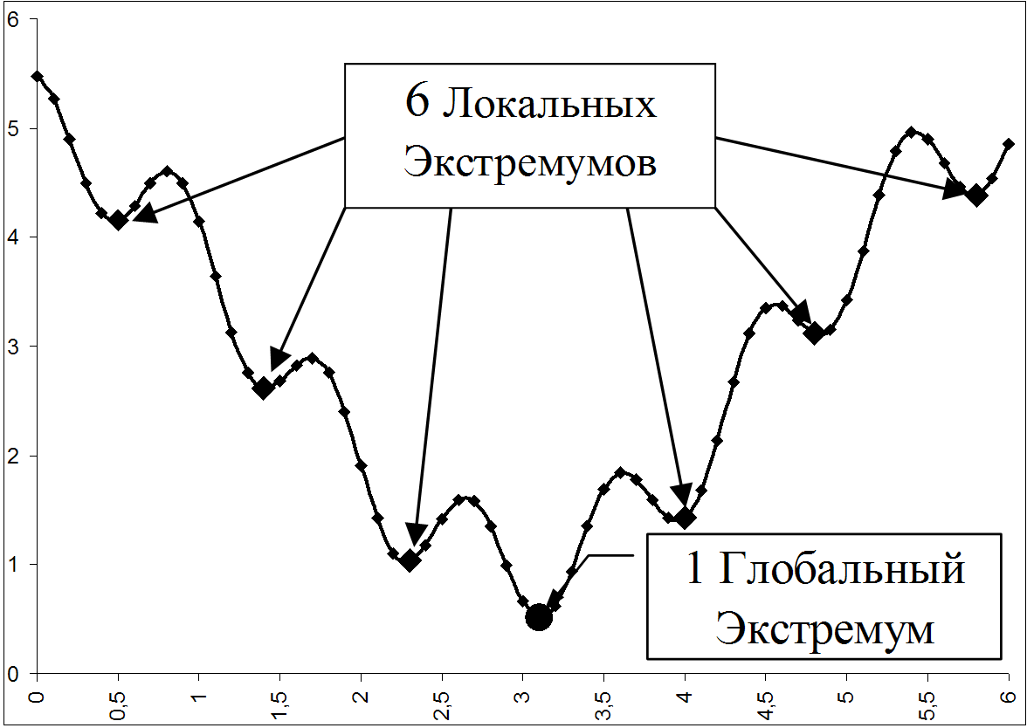
Чем отличаются локальный и глобальный экстремумы.
минимумов
минимум

Slide 20
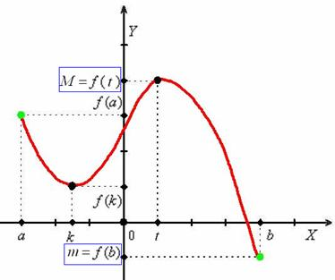
Найти наибольшее и наименьшее значения функции на заданном отрезке
Наибольшее и наименьшее значения функции на отрезке не обязательно совпадают с экстремумами.
http://mathprofi.ru/naibolshee_i_naimenshee_znacheniya_funkcii_na_otrezke.html (пример 3)

Slide 21
Производные различных порядков
y’ (1-я производная) – для анализа монотонности функции; нахождения экстремумов.
y’’(2-я производная) – для анализа выпуклости функции.
…
y^{n} (n-я производная)

Slide 22
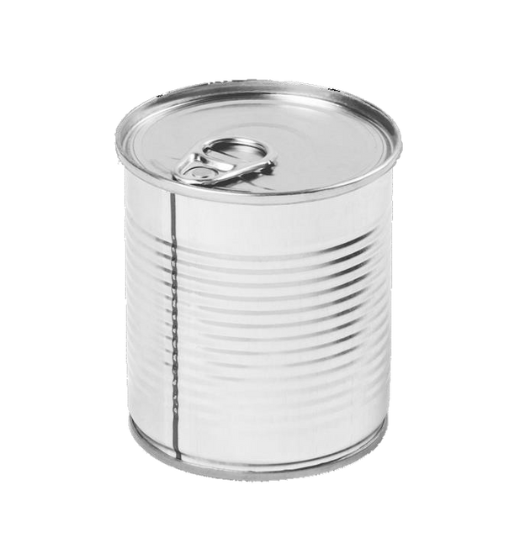
Задача оптимизации
Найти оптимальные параметры цилиндрической банки для оливок, которые минимизируют количество затрачиваемой жести (материал банки).

Slide 23


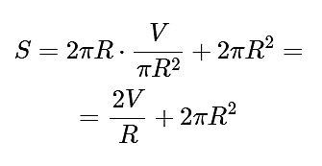
Функция площади полной поверхности цилиндра (боковая поверхность + основания)
Проблема: в функции 2 переменных (h;R).
Предположим, известен объём банок (несколько вариантов): 200 мл, 500 мл, 1 л. Значит, можно выразить h через V и R.

Slide 24
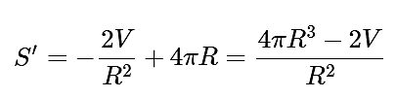
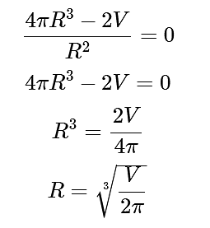
Чтобы найти оптимальный радиус банки, вычислим производную:
Где существует производная?

Slide 25

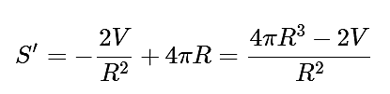
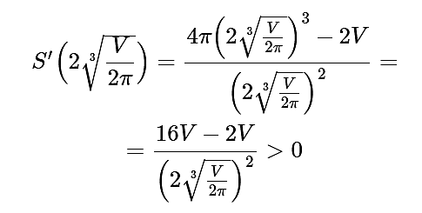
В производной коэффициент при старшей степени R положителен => справа от точки экстремума «+».
R возводится в 3-ю степень => при переходе через критическую точку знак меняется на противоположный.
Проверка знака справа с помощью подстановки:

Slide 26
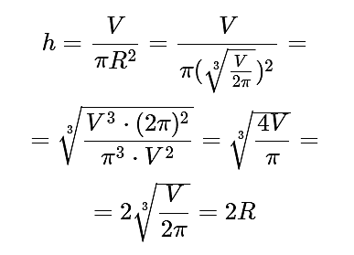
Найдём h* (оптимальное значение h)

Slide 27
Содержательный вывод
Оказывается, оптимальные размеры тары не зависят от объема. Чтобы материала на производство уходило как можно меньше, достаточно чтобы h=2R .
В магазине такие тары найти не сложно. Как правило это банки кукурузы, горошка или сгущёнки.
Почему же всё не делают в одинаковых банках? В одних случаях «виновато» содержимое, которое нельзя хранить в высоких тарах (например, рыба).
В других случаях, дело в маркетинге. Люди привыкли к оливкам в вытянутых банках, поэтому они лучше продаются.
В остальных случаях проблема в незнании мат. части.

Slide 28
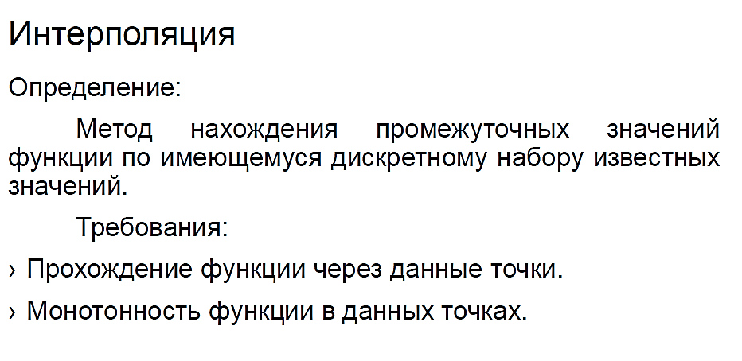

Slide 29
Функции для сплайнов (Python)
spl = splrep(x, y) {получить коэффициенты кубического сплайна}
y2 = splev(x2, spl) {восстановить по ним функцию}
f2 = Akima1DInterpolator(sx, y) {Сплайн Акима}

Slide 30
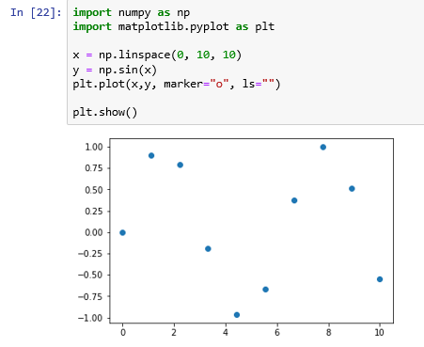

Slide 31
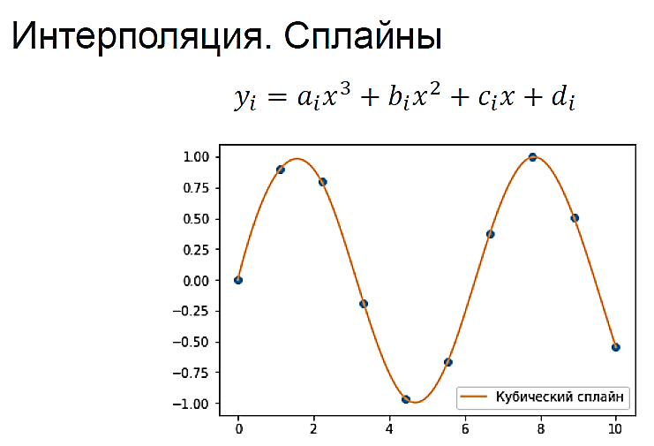

Slide 32
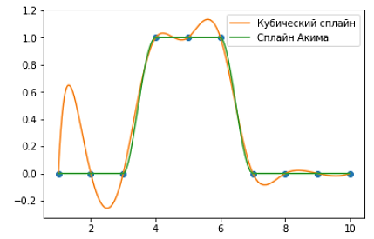

Slide 33
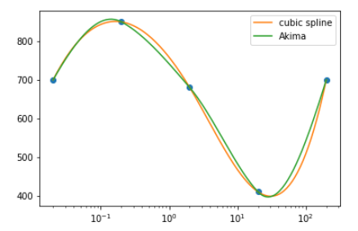

Slide 34
Статья по Акима-сплайнам: http://www.leg.ufpr.br/lib/exe/fetch.php/wiki:internas:biblioteca:akima.pdf

Slide 35
Изученные темы:
Производная: практика.
Исследование функций.
Интерполяция. Сплайны.
Ваши вопросы

Slide 36
Домашнее задание
№1. Найти длину 𝑥 и ширину 𝑦 прямоугольника при заданном периметре 𝑃=144 cм, при которых данный прямоугольник имеет наибольшую площадь 𝑆.

Slide 37




№2. найти экстремумы функций (если они есть)
$$y=\left|2x\right|$$
$$y=x^{3}$$
$$y=e^{3x}$$
$$y=x^{3}−5x$$

Slide 38
Спасибо за внимание!

